Slide 1
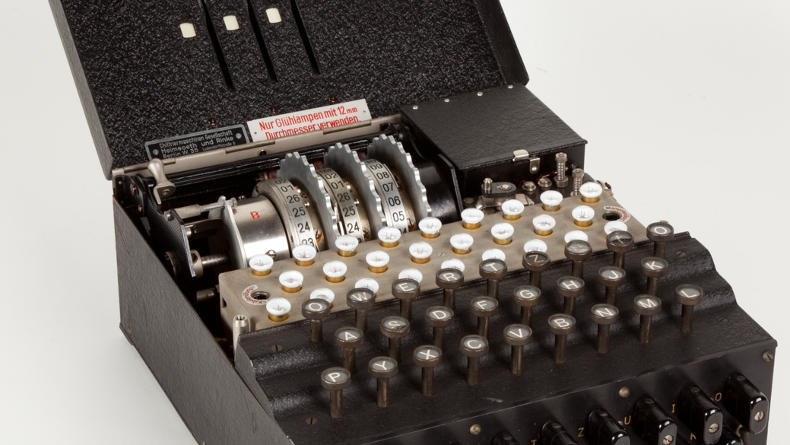
Symmetric encryption

Slide 2
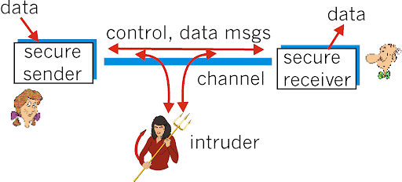
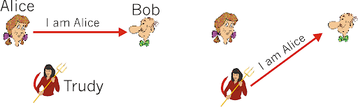
למה צריך הצפנה?
מניעת האזנה
מניעת התחזות

Slide 3
הצפנה סימטרית
כפי שראינו בכל הצפנים אשר תרגלנו, ישנו מפתח הצפנה הידוע גם למצפין וגם למפענח.
נוכחנו לדעת שעל מנת לפענח את ההודעה, המפענח צריך את המפתח.
האלגוריתם זהה הן להצפנה והן לפיענוח.
הצפנה בה אותו מפתח משמש הן להצפנה והן לפיענוח, נקראת הצפנה סימטרית.

Slide 4
מספרים רנדומליים
TRNG – True Random Generator – יצירת מספרים רנדומליים אמיתיים – פעולה מאד מסובכת ומאד יקרה.
PRNG – Pseudo Random Generator – יצירת רצף מספרים דמוי רנדומלי.
Random של C#:
מתחילים מ-seed.
S_{i+1} = double.Parse(“1103515245” + S_{i} + “12345”) % 2³¹

Slide 5
מספרים רנדומליים
CSPRNG – Crypto Secure Pseudo Random Generator – יצירת רצף מספרים דמוי רנדומלי בטוח שאינו ניתן לחיזוי.
אלגוריתם ליצירת מספרים פסאודו רנדומליים יהיה בטוח (ניתן לשימוש בקריפטוגרפיה) רק במידה שכאשר ידוע לתוקף חלק מהמספרים S_{1,} …..,S_{n-1} הוא לא יוכל לנחש את המספר S_{n}.
הגדרה – "צופן יהיה בטוח באופן בלתי תלוי (או בטוח תיאורטית)" אם לא ניתן לשבור אותו אפילו באמצעות כוח עיבוד בלתי מוגבל.

Slide 6
OTP
OTP – One Time Pad – יצירת רצף של ביטים – אשר בעזרתו נצפין את ההודעה.
בהצפנת stream – כל בית בהודעה המקורית יוצפן בעזרת בית אחר.
ניתן להתחיל את המפתח ב-seed וממנו נייצר OTP של מספרים רנדומליים.
דוגמה לייצור OTP רנדומלי הינו בעזרת middle square שמצא John Von Neumann.

Slide 7
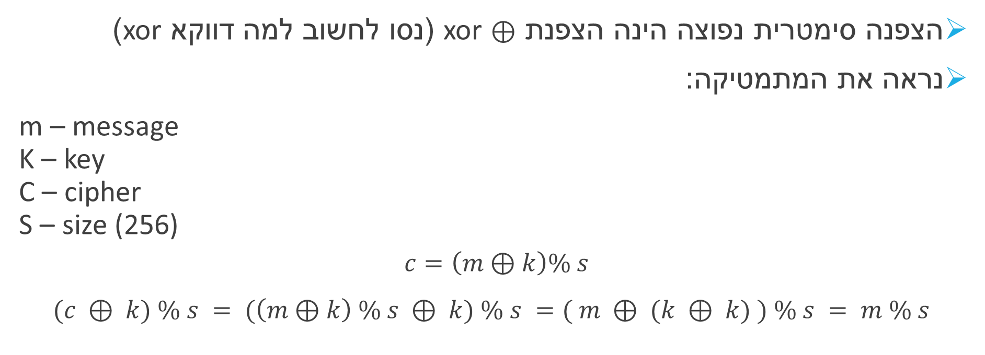
הצפנה סימטרית
הצפנה סימטרית נפוצה הינה הצפנת $⊕$ xor (נסו לחשוב למה דווקא xor)
נראה את המתמטיקה:
m – message K – key C – cipher S – size (256)
$c=\left(m⊕k\right)\% s$
$(c ⊕ k) \% s = (\left(m⊕k\right) \% s ⊕ k) \% s =( m ⊕ (k ⊕ k) ) \% s = m \% s$

Slide 8
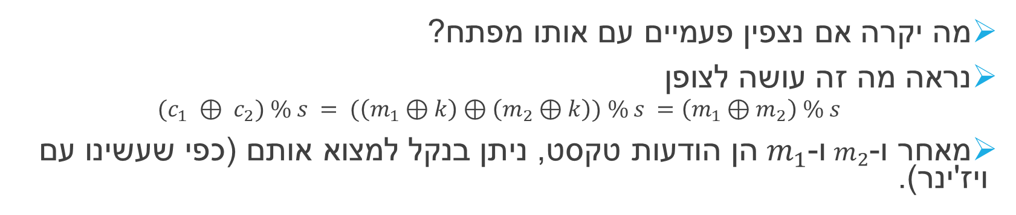
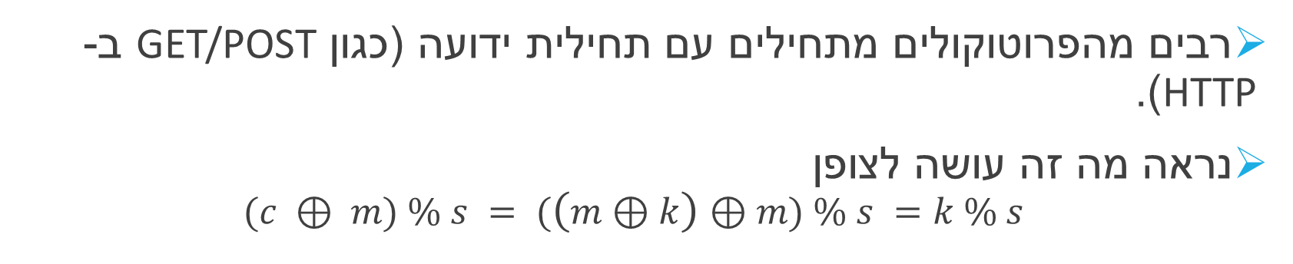
בעיות בהצפנה סימטרית
רבים מהפרוטוקולים מתחילים עם תחילית ידועה (כגון GET/POST ב- HTTP).
נראה מה זה עושה לצופן
$$(c ⊕ m) \% s = (\left(m⊕k\right)⊕m) \% s =k \% s$$
מה יקרה אם נצפין פעמיים עם אותו מפתח?
נראה מה זה עושה לצופן
$$(c_{1} ⊕ c_{2}) \% s = (\left(m_{1}⊕k\right)⊕\left(m_{2}⊕k\right)) \% s =\left(m_{1}⊕m_{2}\right) \% s$$
מאחר ו- $m_{2}$ו- $m_{1}$הן הודעות טקסט, ניתן בנקל למצוא אותם (כפי שעשינו עם ויז'ינר).

Slide 9
הצפנת בלוק
כפי שראינו הצפנת stream יכולה להיות יעילה רק אם גודל המפתח יהיה כגודל ההודעה.
בהצפנת block אנו מצפינים בכל פעם בלוק של מידע.
ההצפנה משתמשת באלגוריתם לא לינארי על מנת שלא יהיה ניתן לגלות את המפתח למרות ששני בלוקים מוצפנים עם אותו מפתח.
ההצפנה הנפוצה ביותר הינה AES(Advanced Encryption Standard) אשר החליפה את DES.
ההצפנה יכולה לעבוד בלוקים של 128, 192 או 256 ביטים.
ההצפנה מבוססת על בניית מטריצות של 4X4 ולאחר מכן ביצוע מספר פעולות מתמטיות במספר איטרציות.

Slide 10
תרגיל הצפנה סימטרית
ממשו את האלגוריתם של Von Neumann.
בחרו seed שייתן לכם רצף של לפחות 10 מספרים שונים.
כתבו פונקציה אשר תקבל הודעה באורך של 10 בתים ו seed ותצפין את ההודעה בעזרת הצפנת xor ו-otp שנוצר ע"י האלגוריתם של Von Neumann.
כתבו פונקציית main אשר תזמן את הפונקציה אשר כתבתם עם הודעה באורך של 10 תווים ו-seed. שימרו את התוצאה במשתנה cipher.
זמנו את הפונקציה אשר כתבתם עם הcipher וה-seed. השוו את התוצאה להודעה המקורית.
עבור כל מספר שיצא לכם באלגוריתם של Von Neumann השתמשו במספר mod 256.
הניחו שההודעה מכילה אך ורק תווים ascii.

Slide 11
סיכום
הצפנה סימטרית משתמשת באותו מפתח להצפנה ולפיענוח.
ישנם שני סוגי הצפנות:
הצפנת stream
יש לייצר סידרה של מספרים רנדומליים.
אין לחזור על אותו מפתח פעמיים – גודל המפתח כגודל ההודעה.
הצפנת Block
מצפינה כל פעם בלוק של בתים בעזרת אותו מפתח.
ההצפנה הנפוצה ביותר היום הינה AES.

